Slide 1

苹果 iPhone 17
新品发布会速递
面向鸿蒙系统软件产品经理
2025.09.09 美国发布
北京时间 2025.09.10
本次关注
自拍自动构图与双拍
专业视频生产流程
系统级 AI 的入口与地区边界
完整版 v1.0 · 回溯整理 2026.09.09 · 中国大陆视角 · 官方资料 [S0–S3]
01
Notes:
[S0] Apple Event：September 9, 2025
Apple；2025-09-09；美国
https://www.apple.com/apple-events/
定位：官方回放 / 简体中文字幕；另附 YouTube 章节；检索：2026-09-09
[S1] Apple 发布 iPhone 17
Apple；2025-09-10；中国大陆
https://www.apple.com.cn/newsroom/2025/09/apple-debuts-iphone-17/
定位：摄像头系统、显示屏、价格与上市时间；检索：2026-09-09
[S2] Apple 发布 iPhone 17 Pro / Pro Max
Apple；2025-09-10；中国大陆
https://www.apple.com.cn/newsroom/2025/09/apple-unveils-iphone-17-pro-and-iphone-17-pro-max-cn/
定位：Pro级摄像头系统、业界领先的视频功能、脚注4；检索：2026-09-09
[S3] iPhone Air 隆重登场
Apple；2025-09-10；中国大陆
https://www.apple.com.cn/newsroom/2025/09/introducing-iphone-air-a-powerful-new-iphone/
定位：突破性设计、摄像头、价格、eSIM；检索：2026-09-09
封面图：S2 官方星宇橙色产品图。研究范围为2025年iPhone 17、iPhone Air、iPhone 17 Pro与Pro Max。iOS26相关内容明确标识WWDC背景，9月/10月补充资料明确标识后续更新。
所有事实为官方声明，未进行独立实机测试。鸿蒙关注点为产品分析，未取得内部能力基线。

Slide 2
四款新机，体验侧的差异是什么
首发中国大陆起售价；全系 256GB 起步，搭载 iOS 26。正式商品名为 iPhone Air。
机型 | 首发起售价 | 影响软件体验的硬件 | 产品经理关注点
iPhone 17 | ¥5,999 | 6.3英寸 / A19 ProMotion最高120Hz | 基础机型也有高刷、全天候显示 48MP主摄＋超广角
iPhone Air | ¥7,999 | 6.5英寸 / A19 Pro 5.6毫米 / 单主摄 | 轻薄形态与影像能力取舍 仅支持eSIM激活
iPhone 17 Pro | ¥8,999 | 6.3英寸 / A19 Pro 三颗48MP后摄 | 专业录像格式与多机位同步 8倍光学品质变焦
iPhone 17 Pro Max | ¥9,999 | 6.9英寸 / A19 Pro 最高2TB | 更大容量承载专业素材 大屏拍摄、编辑与预览
共同体验：18MP Center Stage 前摄、自拍自动构图与同步双拍。[S1–S3]
上市补充：17 / Pro / Pro Max 为 2025.09.19；Air 中国大陆为 2025.10.22 [S7]。价格为首发价。
02
Notes:
[S1] Apple 发布 iPhone 17
Apple；2025-09-10；中国大陆
https://www.apple.com.cn/newsroom/2025/09/apple-debuts-iphone-17/
定位：摄像头系统、显示屏、价格与上市时间；检索：2026-09-09
[S2] Apple 发布 iPhone 17 Pro / Pro Max
Apple；2025-09-10；中国大陆
https://www.apple.com.cn/newsroom/2025/09/apple-unveils-iphone-17-pro-and-iphone-17-pro-max-cn/
定位：Pro级摄像头系统、业界领先的视频功能、脚注4；检索：2026-09-09
[S3] iPhone Air 隆重登场
Apple；2025-09-10；中国大陆
https://www.apple.com.cn/newsroom/2025/09/introducing-iphone-air-a-powerful-new-iphone/
定位：突破性设计、摄像头、价格、eSIM；检索：2026-09-09
[S7] iPhone Air 中国大陆上市更新
Apple；2025-10-13；中国大陆
https://www.apple.com.cn/newsroom/2025/10/iphone-air-will-be-available-in-china-beginning-october-22/
定位：10月17日预购，10月22日发售；检索：2026-09-09
Air大陆10月22日上市为2025年10月13日官方后续公告，不能与9月19日其他机型首发混同。8倍为“光学品质”口径，不等于8倍原生光学镜头。
所有事实为官方声明，未进行独立实机测试。鸿蒙关注点为产品分析，未取得内部能力基线。

Slide 3
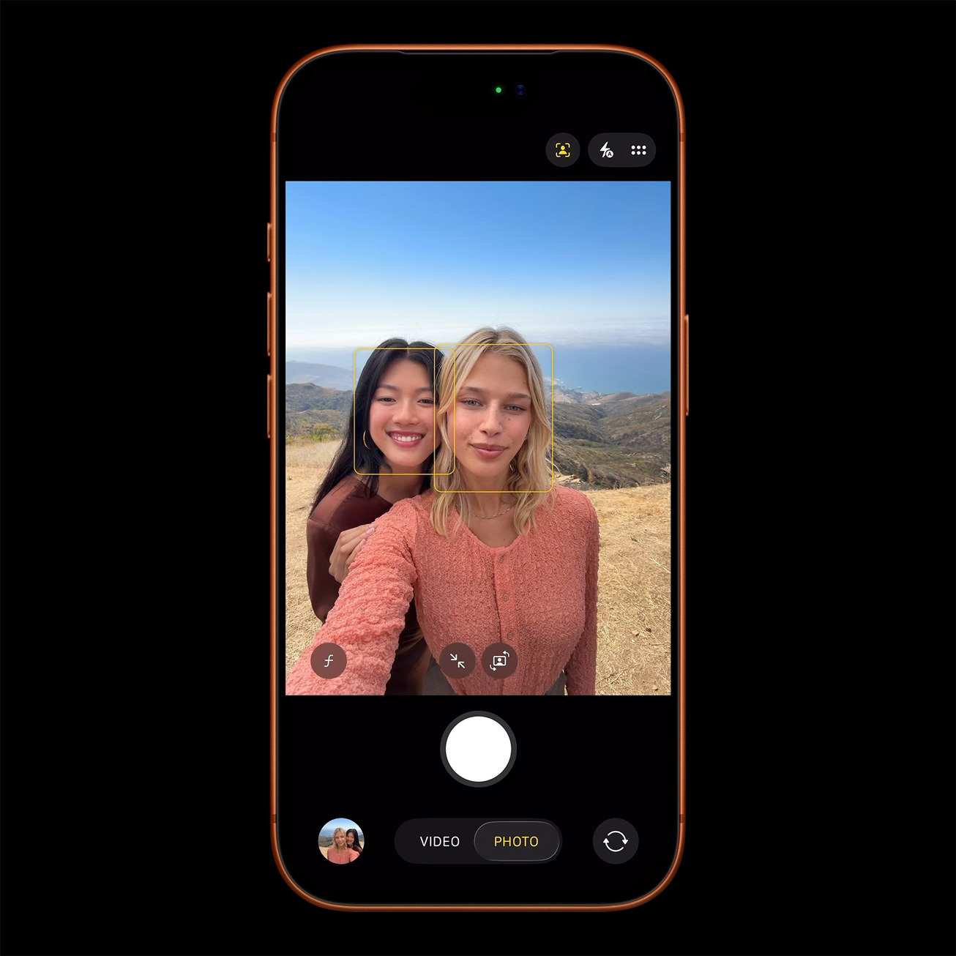
多人自拍的自动构图与同步双拍
本场新机能力 · 官方声明 · 已上线，随新机提供 [S1–S3]
场景：多人合影，竖握也能拍横图
相机前摄进入自拍，朋友加入画面后，系统可扩大视角并切换横向构图。
结果：减少转手机、挪位置的操作
正方形传感器提供构图空间。同步双拍可同时记录前后视角，适合旅行与口播。
鸿蒙关注点 · 产品分析
重点验证漏人率、调整稳定性与手动接管；双拍还需打通图库预览、编辑及分享。
适用：iPhone 17 / Air / 17 Pro / Pro Max；相机内AI构图不等同于Apple Intelligence服务。
03
Notes:
[S0] Apple Event：September 9, 2025
Apple；2025-09-09；美国
https://www.apple.com/apple-events/
定位：官方回放 / 简体中文字幕；另附 YouTube 章节；检索：2026-09-09
[S1] Apple 发布 iPhone 17
Apple；2025-09-10；中国大陆
https://www.apple.com.cn/newsroom/2025/09/apple-debuts-iphone-17/
定位：摄像头系统、显示屏、价格与上市时间；检索：2026-09-09
[S2] Apple 发布 iPhone 17 Pro / Pro Max
Apple；2025-09-10；中国大陆
https://www.apple.com.cn/newsroom/2025/09/apple-unveils-iphone-17-pro-and-iphone-17-pro-max-cn/
定位：Pro级摄像头系统、业界领先的视频功能、脚注4；检索：2026-09-09
[S3] iPhone Air 隆重登场
Apple；2025-09-10；中国大陆
https://www.apple.com.cn/newsroom/2025/09/introducing-iphone-air-a-powerful-new-iphone/
定位：突破性设计、摄像头、价格、eSIM；检索：2026-09-09
图片：S2 新闻稿 Center Stage 官方视频封面，原始画面未重绘。图片本身仅呈现自拍UI，自动构图行为依据官方新闻稿及字幕，不把静帧当作完整演示。视频时间详见P10。
所有事实为官方声明，未进行独立实机测试。鸿蒙关注点为产品分析，未取得内部能力基线。

Slide 4

Pro 视频卖点延伸到后期制作
本场 Pro 专属 · 官方声明 · 已提供，依赖相应 app 与配件 [S2]
拍摄：保留更多处理空间
新增 ProRes RAW、Apple Log 2，
为素材调色和后期处理提供选择。
同步：多机位按同一节奏拍
Genlock 支持精准同步。官方列出 Blackmagic Camera ProDock 等配套方案。
官方 Genlock 演示画面；不作为实测画质或效果保证。
鸿蒙关注点 · 从素材导入、代理预览，到跨设备剪辑和原质量导出，评估完整流程。
适用：iPhone 17 Pro / Pro Max。支持格式、app版本、配件及输出流程需按具体组合核实。
04
Notes:
[S0] Apple Event：September 9, 2025
Apple；2025-09-09；美国
https://www.apple.com/apple-events/
定位：官方回放 / 简体中文字幕；另附 YouTube 章节；检索：2026-09-09
[S2] Apple 发布 iPhone 17 Pro / Pro Max
Apple；2025-09-10；中国大陆
https://www.apple.com.cn/newsroom/2025/09/apple-unveils-iphone-17-pro-and-iphone-17-pro-max-cn/
定位：Pro级摄像头系统、业界领先的视频功能、脚注4；检索：2026-09-09
图片：S2官方Genlock视频封面。Final Cut Camera与Blackmagic Camera支持ProRes RAW；官方新闻稿列出ProDock对Genlock的支持。不表述为所有格式均能在系统相机中直接使用。专业链路关注点为分析。
所有事实为官方声明，未进行独立实机测试。鸿蒙关注点为产品分析，未取得内部能力基线。

Slide 5

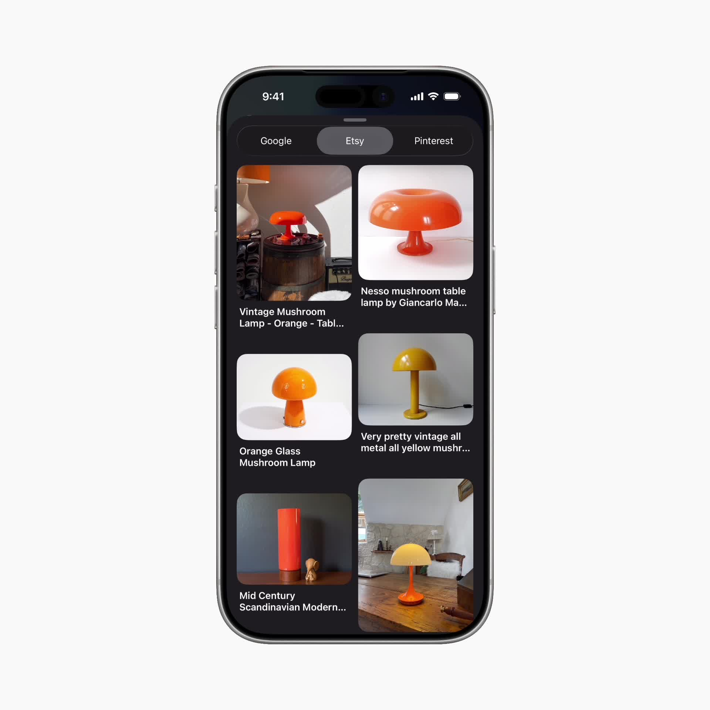
屏幕内容识别，直接衔接下一步任务
WWDC 2025 已预告 · 随 iOS 26 扩展 · 支持市场分批开放 [S5][S8]
场景：看到商品或活动，不再反复切换
按截屏组合键，圈选对象搜索相似内容，或提问；活动信息可添加到日历。
结果：从理解内容到完成动作
搜索涉及 Google、支持的第三方 app；问答可调用 ChatGPT，需区分服务依赖。
浏览屏幕内容
匹配相似商品
中国大陆边界
截至整理日，国行支持设备仍不能使用 Apple Intelligence。海外设备在大陆且账号地区为大陆时同样受限。[S6]
鸿蒙关注点（分析）：围绕“截图后要做什么”设计入口，测量任务完成率、误识别率与跨服务成本。
05
Notes:
[S5] Apple Intelligence 新功能发布
Apple；2025-09-15；全球适用市场
https://www.apple.com/hk/en/newsroom/2025/09/new-apple-intelligence-features-are-available-today/
定位：Live Translation、Visual Intelligence、Shortcuts及脚注；检索：2026-09-09
[S6] Apple Intelligence 启用与地区限制
Apple；动态支持页；中国大陆限制
https://support.apple.com/en-hk/121115
定位：For China residents；检索：2026-09-09
[S8] Apple Intelligence 能力预览（WWDC背景）
Apple；2025-06-09；全球适用市场
https://www.apple.com/newsroom/2025/06/apple-intelligence-gets-even-more-powerful-with-new-capabilities-across-apple-devices/
定位：Visual Intelligence、Foundation Models、Shortcuts；检索：2026-09-09
图片：S5官方visual intelligence视频封面与00:05关键帧；视频：https://www.apple.com/newsroom/videos/2025/autoplay/09/apple-intelligence-visual-intelligence-updates/large_2x.mp4。此能力不是iPhone17发布会首次提出，也不是iPhone17独占。适用本场四款支持机型还须满足Apple Intelligence地区、语言、启用状态和第三方服务条件。当前地区限制引用S6，不能用简体中文语言支持推断中国大陆可用。
所有事实为官方声明，未进行独立实机测试。鸿蒙关注点为产品分析，未取得内部能力基线。

Slide 6
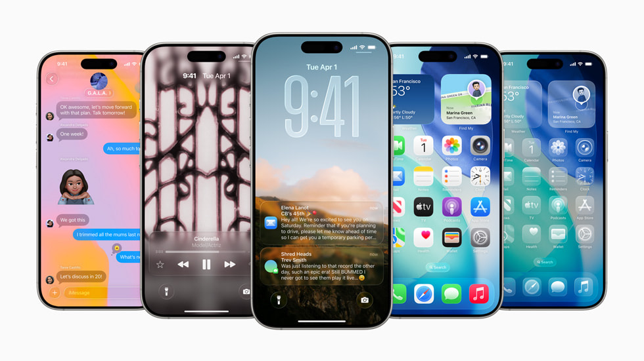
iOS 26：图库结构与系统视觉一起调整
WWDC 2025 已公布 · 2025.09.15 正式发布 · 本场新机搭载 [S4][S9]
图库：独立呈现两类浏览入口
照片应用分设图库与精选集标签页。
相机应用简化拍摄界面。
系统：让内容与控件更有层次
导航、控件与图标采用新材质。
锁屏时间适应照片留白。
鸿蒙关注点 · 产品分析
分别验证找图耗时、导航可发现性，以及透明材质在复杂图片上的可读性。
图片为 WWDC 2025 官方 iOS 26 示例（iPhone 16），用于说明随新机搭载的系统体验。[S4]
06
Notes:
[S4] iOS 26 体验预览（WWDC背景）
Apple；2025-06；中国大陆
https://www.apple.com.cn/newsroom/2025/06/apple-elevates-the-iphone-experience-with-ios-26/
定位：优美新外观、电话与信息、CarPlay；检索：2026-09-09
[S9] Apple 软件平台正式发布更新
Apple；2025-09-15；全球适用市场
https://www.apple.com/hk/en/newsroom/2025/09/new-versions-of-apples-software-platforms-are-available-today/
定位：iOS 26正式发布；检索：2026-09-09
图片：S4官方iOS26概览。独立标签结构与Liquid Glass均是WWDC背景内容，不列为本场独占首发。未引入iOS27功能。公开资料未提供上述结构改动的用户效果数据，鸿蒙指标为建议验证项。
所有事实为官方声明，未进行独立实机测试。鸿蒙关注点为产品分析，未取得内部能力基线。

Slide 7
其他软件能力与使用边界
按用户任务归类；标明本场新机、系统既有升级及区域差异。
能力 / 来源 | 体验变化 | 适用条件与状态
实时翻译 [S5][S6] | 信息翻译、通话译音、FaceTime字幕 AirPods支持面对面对话翻译 | iOS26 / Apple Intelligence，分语言与地区开放 中国大陆不可按全球宣传认定可用
智能快捷指令 [S5][S8] | 模型生成结果进入后续步骤 可连接摘要、信息抽取等任务 | WWDC已预告；iOS26 / 需启用Apple Intelligence 端侧与Private Cloud Compute分别处理
Air后期编辑 [S3] | 保留景深后再转人像 视频混音增强人声、减少环境声 | iPhone Air随新机提供 属于该机支持能力，非全部为本场新创
自适应电量 [S0][S3] | 根据使用习惯预判耗电 智能调整，帮助延长续航 | 本场Air讲解提及；iOS26新功能 受支持机型、学习过程与使用习惯影响
N1连接体验 [S2] | 改善隔空投送和个人热点可靠性 | 本场新机硬件与软件协同 官方未给出本文可比的成功率数据
CarPlay [S4][S9] | 小组件、实时活动与紧凑来电界面 | iOS26升级；需兼容车辆与app 不能等同于所有车型均支持CarPlay Ultra
云服务观察：本次材料未证实 iCloud 照片同步/备份模型有新变化，不把既有服务包装为新功能。
07
Notes:
[S0] Apple Event：September 9, 2025
Apple；2025-09-09；美国
https://www.apple.com/apple-events/
定位：官方回放 / 简体中文字幕；另附 YouTube 章节；检索：2026-09-09
[S2] Apple 发布 iPhone 17 Pro / Pro Max
Apple；2025-09-10；中国大陆
https://www.apple.com.cn/newsroom/2025/09/apple-unveils-iphone-17-pro-and-iphone-17-pro-max-cn/
定位：Pro级摄像头系统、业界领先的视频功能、脚注4；检索：2026-09-09
[S3] iPhone Air 隆重登场
Apple；2025-09-10；中国大陆
https://www.apple.com.cn/newsroom/2025/09/introducing-iphone-air-a-powerful-new-iphone/
定位：突破性设计、摄像头、价格、eSIM；检索：2026-09-09
[S4] iOS 26 体验预览（WWDC背景）
Apple；2025-06；中国大陆
https://www.apple.com.cn/newsroom/2025/06/apple-elevates-the-iphone-experience-with-ios-26/
定位：优美新外观、电话与信息、CarPlay；检索：2026-09-09
[S5] Apple Intelligence 新功能发布
Apple；2025-09-15；全球适用市场
https://www.apple.com/hk/en/newsroom/2025/09/new-apple-intelligence-features-are-available-today/
定位：Live Translation、Visual Intelligence、Shortcuts及脚注；检索：2026-09-09
[S6] Apple Intelligence 启用与地区限制
Apple；动态支持页；中国大陆限制
https://support.apple.com/en-hk/121115
定位：For China residents；检索：2026-09-09
[S8] Apple Intelligence 能力预览（WWDC背景）
Apple；2025-06-09；全球适用市场
https://www.apple.com/newsroom/2025/06/apple-intelligence-gets-even-more-powerful-with-new-capabilities-across-apple-devices/
定位：Visual Intelligence、Foundation Models、Shortcuts；检索：2026-09-09
[S9] Apple 软件平台正式发布更新
Apple；2025-09-15；全球适用市场
https://www.apple.com/hk/en/newsroom/2025/09/new-versions-of-apples-software-platforms-are-available-today/
定位：iOS 26正式发布；检索：2026-09-09
AirPods实时翻译需要兼容AirPods及启用Apple Intelligence的iPhone，语言列表因载体、版本而异。iCloud观察仅限定已阅读的本场资料，不等于苹果全产品线没有变化。
所有事实为官方声明，未进行独立实机测试。鸿蒙关注点为产品分析，未取得内部能力基线。

Slide 8
鸿蒙团队可优先验证的四个问题
以下为产品分析，依据官方体验机制提出；未取得内部版本基线，不作领先或落后判断。
优先级与主题 | 建议验证 | 建议观察指标
P1 相机 / 图库 | 多人自拍构图与前后双拍 贯通拍摄、预览、裁剪和分享 | 漏人率、自动构图打扰率 双拍使用率、成片导出成功率
P1 系统AI入口 | 截图后完成查找或建日程 识别失败时保留手动处理路径 | 任务完成率、跨app操作步数 误添加率、结果修正成本
P1 图库导航 | 分开验证“入口结构”与“视觉材质” 覆盖大图库和复杂照片背景 | 找图耗时、入口发现率 阅读错误率、回退次数
P2 专业创作链路 | 按真实创作流程验证素材流转 联动相机、图库、云服务与桌面工具 | 素材导入成功率、预览时延 传输耗时、编辑与导出兼容率
判断原则：能被用户看懂、顺利完成并稳定复用的体验，才值得进入版本方案。
依据：[S1–S5][S8]；建议项未设定收益数值或目标阈值，需结合鸿蒙基线和用户研究确定。
08
Notes:
[S1] Apple 发布 iPhone 17
Apple；2025-09-10；中国大陆
https://www.apple.com.cn/newsroom/2025/09/apple-debuts-iphone-17/
定位：摄像头系统、显示屏、价格与上市时间；检索：2026-09-09
[S2] Apple 发布 iPhone 17 Pro / Pro Max
Apple；2025-09-10；中国大陆
https://www.apple.com.cn/newsroom/2025/09/apple-unveils-iphone-17-pro-and-iphone-17-pro-max-cn/
定位：Pro级摄像头系统、业界领先的视频功能、脚注4；检索：2026-09-09
[S3] iPhone Air 隆重登场
Apple；2025-09-10；中国大陆
https://www.apple.com.cn/newsroom/2025/09/introducing-iphone-air-a-powerful-new-iphone/
定位：突破性设计、摄像头、价格、eSIM；检索：2026-09-09
[S4] iOS 26 体验预览（WWDC背景）
Apple；2025-06；中国大陆
https://www.apple.com.cn/newsroom/2025/06/apple-elevates-the-iphone-experience-with-ios-26/
定位：优美新外观、电话与信息、CarPlay；检索：2026-09-09
[S5] Apple Intelligence 新功能发布
Apple；2025-09-15；全球适用市场
https://www.apple.com/hk/en/newsroom/2025/09/new-apple-intelligence-features-are-available-today/
定位：Live Translation、Visual Intelligence、Shortcuts及脚注；检索：2026-09-09
[S8] Apple Intelligence 能力预览（WWDC背景）
Apple；2025-06-09；全球适用市场
https://www.apple.com/newsroom/2025/06/apple-intelligence-gets-even-more-powerful-with-new-capabilities-across-apple-devices/
定位：Visual Intelligence、Foundation Models、Shortcuts；检索：2026-09-09
全页为团队后续分析与体验建议，不属于苹果官方承诺。优先级依据高频软件任务与鸿蒙产品经理相关度设定，不代表项目排期。
所有事实为官方声明，未进行独立实机测试。鸿蒙关注点为产品分析，未取得内部能力基线。

Slide 9
官方来源索引
每页短编号对应下列原文；具体段落、图片出处及限制已写入相应页备注。
[S0] Apple Event：September 9, 2025
[S5] Apple Intelligence 新功能发布
2025-09-09 · 美国
2025-09-15 · 全球适用市场
https://www.apple.com/apple-events/
https://www.apple.com/hk/en/newsroom/
2025/09/new-apple-intelligence-features-are-available-today/
[S1] Apple 发布 iPhone 17
[S6] Apple Intelligence 启用与地区限制
2025-09-10 · 中国大陆
动态支持页 · 中国大陆限制
https://www.apple.com.cn/newsroom/
2025/09/apple-debuts-iphone-17/
https://support.apple.com/en-hk/121115
[S2] Apple 发布 iPhone 17 Pro / Pro Max
[S7] iPhone Air 中国大陆上市更新
2025-09-10 · 中国大陆
2025-10-13 · 中国大陆
https://www.apple.com.cn/newsroom/
2025/09/apple-unveils-iphone-17-pro-and-iphone-17-pro-max-cn/
https://www.apple.com.cn/newsroom/
2025/10/iphone-air-will-be-available-in-china-beginning-october-22/
[S3] iPhone Air 隆重登场
[S8] Apple Intelligence 能力预览（WWDC背景）
2025-09-10 · 中国大陆
2025-06-09 · 全球适用市场
https://www.apple.com.cn/newsroom/
2025/09/introducing-iphone-air-a-powerful-new-iphone/
https://www.apple.com/newsroom/
2025/06/apple-intelligence-gets-even-more-powerful-with-new-capabilities-across-apple-devices/
[S4] iOS 26 体验预览（WWDC背景）
[S9] Apple 软件平台正式发布更新
2025-06 · 中国大陆
2025-09-15 · 全球适用市场
https://www.apple.com.cn/newsroom/
2025/06/apple-elevates-the-iphone-experience-with-ios-26/
https://www.apple.com/hk/en/newsroom/
2025/09/new-versions-of-apples-software-platforms-are-available-today/
全部为 Apple 官方资料；检索日 2026.09.09。S4 / S8为WWDC背景，S5 / S7 / S9为会后更新，S6为现行限制。
09
Notes:
[S0] Apple Event：September 9, 2025
Apple；2025-09-09；美国
https://www.apple.com/apple-events/
定位：官方回放 / 简体中文字幕；另附 YouTube 章节；检索：2026-09-09
[S1] Apple 发布 iPhone 17
Apple；2025-09-10；中国大陆
https://www.apple.com.cn/newsroom/2025/09/apple-debuts-iphone-17/
定位：摄像头系统、显示屏、价格与上市时间；检索：2026-09-09
[S2] Apple 发布 iPhone 17 Pro / Pro Max
Apple；2025-09-10；中国大陆
https://www.apple.com.cn/newsroom/2025/09/apple-unveils-iphone-17-pro-and-iphone-17-pro-max-cn/
定位：Pro级摄像头系统、业界领先的视频功能、脚注4；检索：2026-09-09
[S3] iPhone Air 隆重登场
Apple；2025-09-10；中国大陆
https://www.apple.com.cn/newsroom/2025/09/introducing-iphone-air-a-powerful-new-iphone/
定位：突破性设计、摄像头、价格、eSIM；检索：2026-09-09
[S4] iOS 26 体验预览（WWDC背景）
Apple；2025-06；中国大陆
https://www.apple.com.cn/newsroom/2025/06/apple-elevates-the-iphone-experience-with-ios-26/
定位：优美新外观、电话与信息、CarPlay；检索：2026-09-09
[S5] Apple Intelligence 新功能发布
Apple；2025-09-15；全球适用市场
https://www.apple.com/hk/en/newsroom/2025/09/new-apple-intelligence-features-are-available-today/
定位：Live Translation、Visual Intelligence、Shortcuts及脚注；检索：2026-09-09
[S6] Apple Intelligence 启用与地区限制
Apple；动态支持页；中国大陆限制
https://support.apple.com/en-hk/121115
定位：For China residents；检索：2026-09-09
[S7] iPhone Air 中国大陆上市更新
Apple；2025-10-13；中国大陆
https://www.apple.com.cn/newsroom/2025/10/iphone-air-will-be-available-in-china-beginning-october-22/
定位：10月17日预购，10月22日发售；检索：2026-09-09
[S8] Apple Intelligence 能力预览（WWDC背景）
Apple；2025-06-09；全球适用市场
https://www.apple.com/newsroom/2025/06/apple-intelligence-gets-even-more-powerful-with-new-capabilities-across-apple-devices/
定位：Visual Intelligence、Foundation Models、Shortcuts；检索：2026-09-09
[S9] Apple 软件平台正式发布更新
Apple；2025-09-15；全球适用市场
https://www.apple.com/hk/en/newsroom/2025/09/new-versions-of-apples-software-platforms-are-available-today/
定位：iOS 26正式发布；检索：2026-09-09
S0对应Apple官方事件存档中的September 2025回放。官方YouTube版本：https://www.youtube.com/watch?v=H3KnMyojEQU。全部完整URL保留于本页与备注。
所有事实为官方声明，未进行独立实机测试。鸿蒙关注点为产品分析，未取得内部能力基线。

Slide 10
视频定位、资料覆盖与更新记录
完整版 v1.0 · 本场新品事实结合官方新闻稿核对，表内时间按苹果官网回放的中文字幕定位 [S0]。
视频定位 | 内容
34:42–34:49 | 视觉智能的屏幕内容入口
37:47–38:56 | 正方形前摄与自拍构图
50:04–50:10 | 同步双拍的使用场景
51:47–52:00 | 自适应电量模式
65:57–66:29 | ProRes RAW与支持app
66:29–67:08 | Genlock与外部配件
本版覆盖
四款新机、重点影像、iOS 26与AI边界。官方字幕已覆盖重点片段；部分字幕未取得，全片未逐帧复核。
需要后续实机验证
自动构图的复杂人群表现、专业格式与app兼容性、国内可替代的屏幕行动链路。
版本记录
2026.09.09 生成回溯完整版；补充 2025.09.15 软件发布、2025.10.22 Air大陆上市，
以及整理日的Apple Intelligence大陆限制。均与发布会原始信息分开标注。
官方回放：[S0] apple.com/apple-events/；YouTube：youtube.com/watch?v=H3KnMyojEQU
10
Notes:
[S0] Apple Event：September 9, 2025
Apple；2025-09-09；美国
https://www.apple.com/apple-events/
定位：官方回放 / 简体中文字幕；另附 YouTube 章节；检索：2026-09-09
[S5] Apple Intelligence 新功能发布
Apple；2025-09-15；全球适用市场
https://www.apple.com/hk/en/newsroom/2025/09/new-apple-intelligence-features-are-available-today/
定位：Live Translation、Visual Intelligence、Shortcuts及脚注；检索：2026-09-09
[S6] Apple Intelligence 启用与地区限制
Apple；动态支持页；中国大陆限制
https://support.apple.com/en-hk/121115
定位：For China residents；检索：2026-09-09
[S7] iPhone Air 中国大陆上市更新
Apple；2025-10-13；中国大陆
https://www.apple.com.cn/newsroom/2025/10/iphone-air-will-be-available-in-china-beginning-october-22/
定位：10月17日预购，10月22日发售；检索：2026-09-09
[S9] Apple 软件平台正式发布更新
Apple；2025-09-15；全球适用市场
https://www.apple.com/hk/en/newsroom/2025/09/new-versions-of-apples-software-platforms-are-available-today/
定位：iOS 26正式发布；检索：2026-09-09
具体字幕与视频来源索引见本地证据台账。表内时间基于Apple官方HLS中文字幕原始时码。YouTube章节仅作辅助入口，可能因剪辑差异不同。已获取重点字幕，不宣称全量字幕核对。未宣称独立实机测试。
所有事实为官方声明，未进行独立实机测试。鸿蒙关注点为产品分析，未取得内部能力基线。

